Slide 1
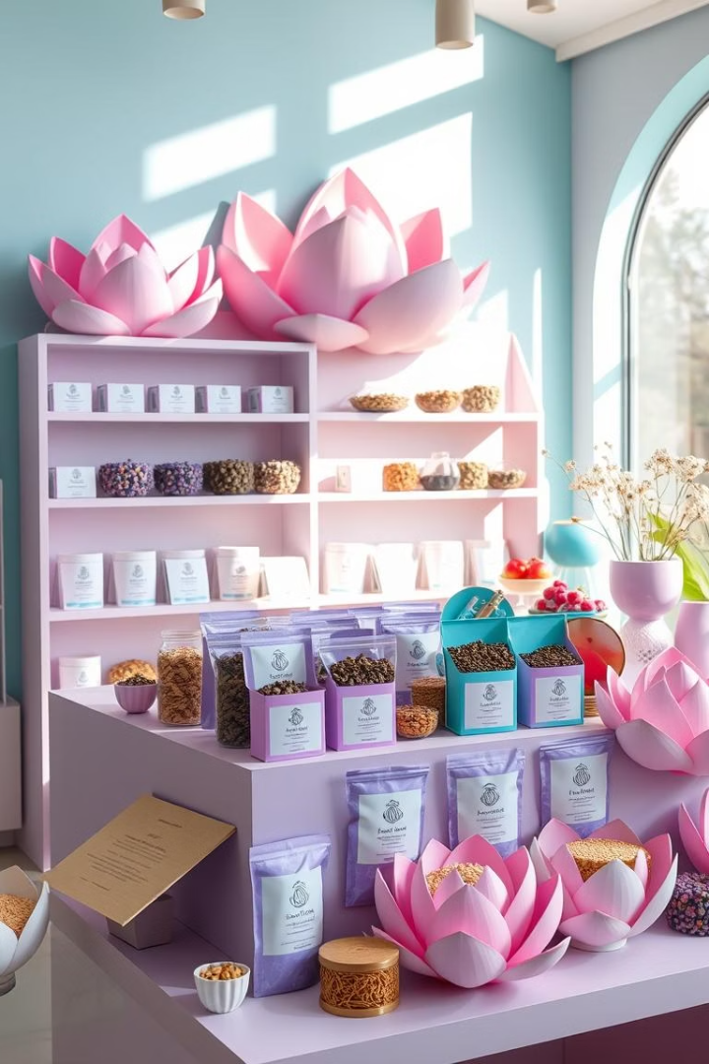
Trang Chủ: Website Bán Sản Phẩm Từ Sen
Chào mừng đến GOLDEN LOTUS, nơi hội tụ những sản phẩm từ sen tinh túy. Logo và slogan phản ánh sứ mệnh chăm sóc sức khỏe từ thiên nhiên.
Tô Phước Đầy 0022410911
GVHD: Tô Thanh Hải

Slide 2
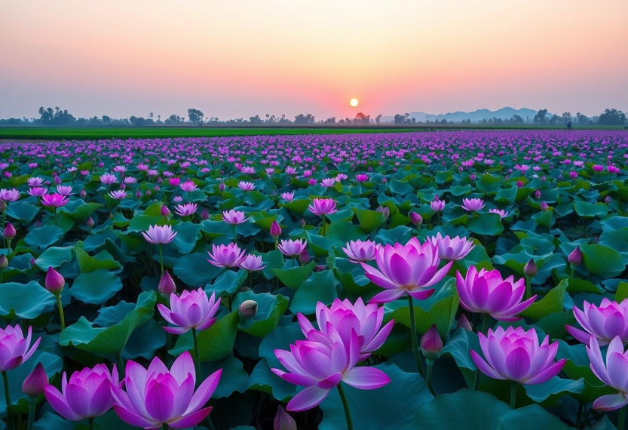

Giới Thiệu Về Website
Nguồn Gốc và Sứ Mệnh
Chúng tôi mang đến sản phẩm sen chất lượng, tôn vinh giá trị thiên nhiên Việt.
Sản Phẩm Đa Dạng
Trà sen
Hạt sen
Thực phẩm chế biến
Mỹ phẩm và thủ công mỹ nghệ
Cam Kết Chất Lượng
Đảm bảo nguồn gốc rõ ràng, an toàn và thân thiện môi trường.

Slide 3
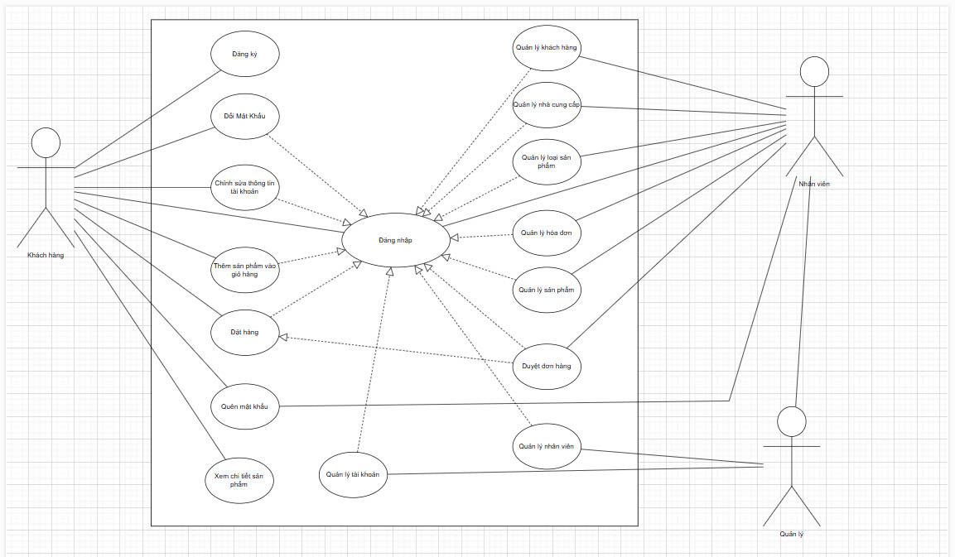
Sơ đồ Usecase

Slide 4
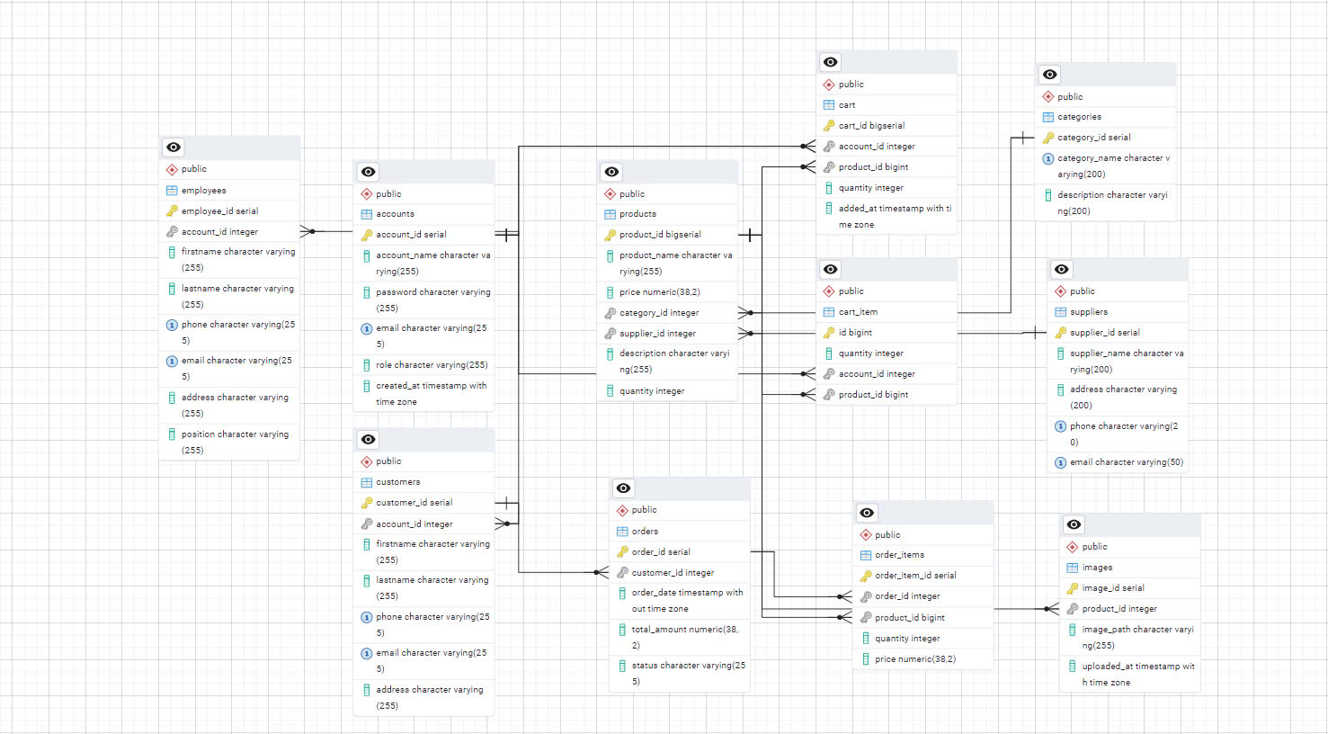
Sơ đồ ERD

Slide 5




Công Nghệ Sử Dụng
Frontend
ReactJS
Backend
Spring Java
Database
PostgreSQL
Test API
Postman

Slide 6
Tính Năng Chính Của Website
Quản loại sản phẩm
Tìm Kiếm
Quản lý sản phẩm
Tìm theo tên, chức năng quản lý,…
Quản lý nhân viên
Xem chi tiết sản phẩm
Quản lý Tài Khoản
Hỗ trợ xem chi tiết sản phẩm
Quản nhà cung cấp

Slide 7


Kết Luận Và Tiềm Năng Phát Triển
Website GOLDEN LOTUS đem lại sản phẩm sen chất lượng cao.
Ưu điểm vượt trội về nguồn gốc, đa dạng sản phẩm, và giải pháp công nghệ hiện đại.

Slide 8

Trân trọng cảm ơn

